Slide 1

《有机化学基础》
2烃和卤代烃
2.3卤代烃
中山大学附属中学 张伟
卤代烃：烃分子中的氢原子被卤素原子取代后所生成的一类烃的衍生物。

Slide 2
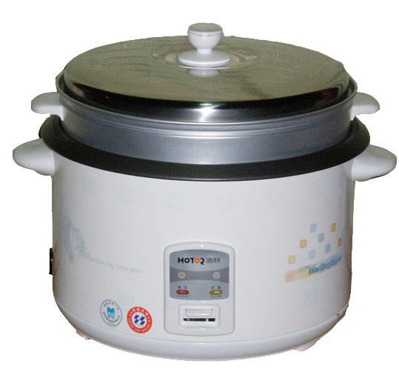

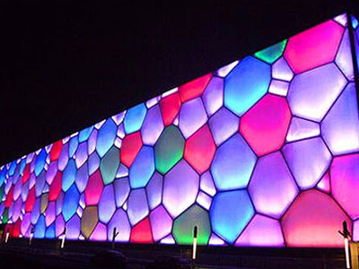
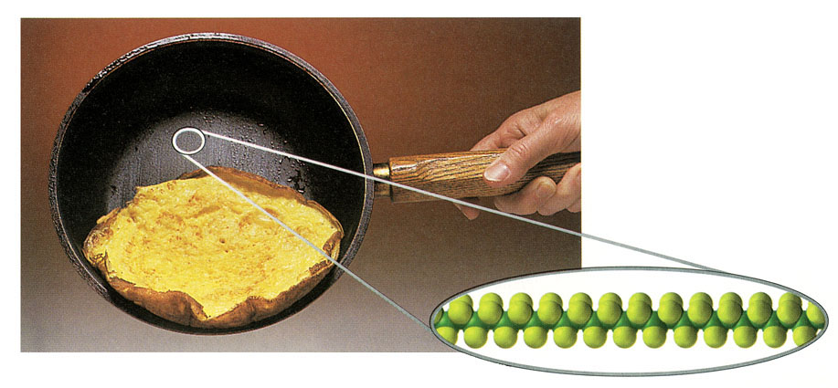
聚四氟乙烯
Poly tetra fluoroethylene
PTFE
F
F
[ C C ]_{n}
F
F

Slide 3
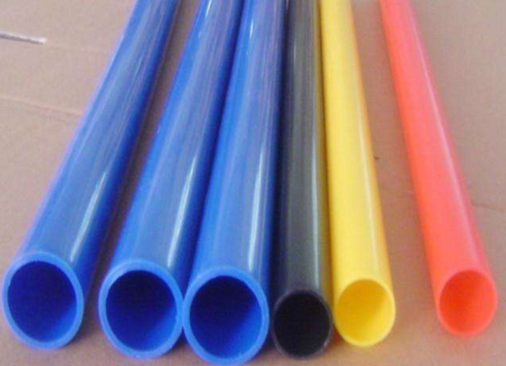
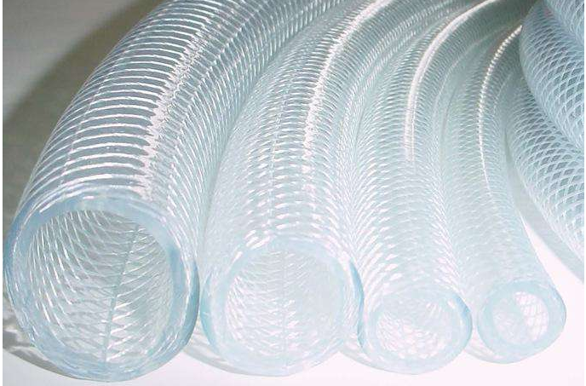
聚氯乙烯
PVC（Polyvinyl chloride)
用途广泛，可惜致癌。
H
H
[ C C ]_{n}
H
Cl
瓶
人造革
管材
2017年10月27日，世界卫生组织国际癌症研究机构公布的致癌物清单初步整理参考，聚氯乙烯在3类致癌物清单中。
建筑材料
工业制品
纤维
包装膜
地板革
密封材料
日用品
电线电缆
地板砖
发泡材料

Slide 4
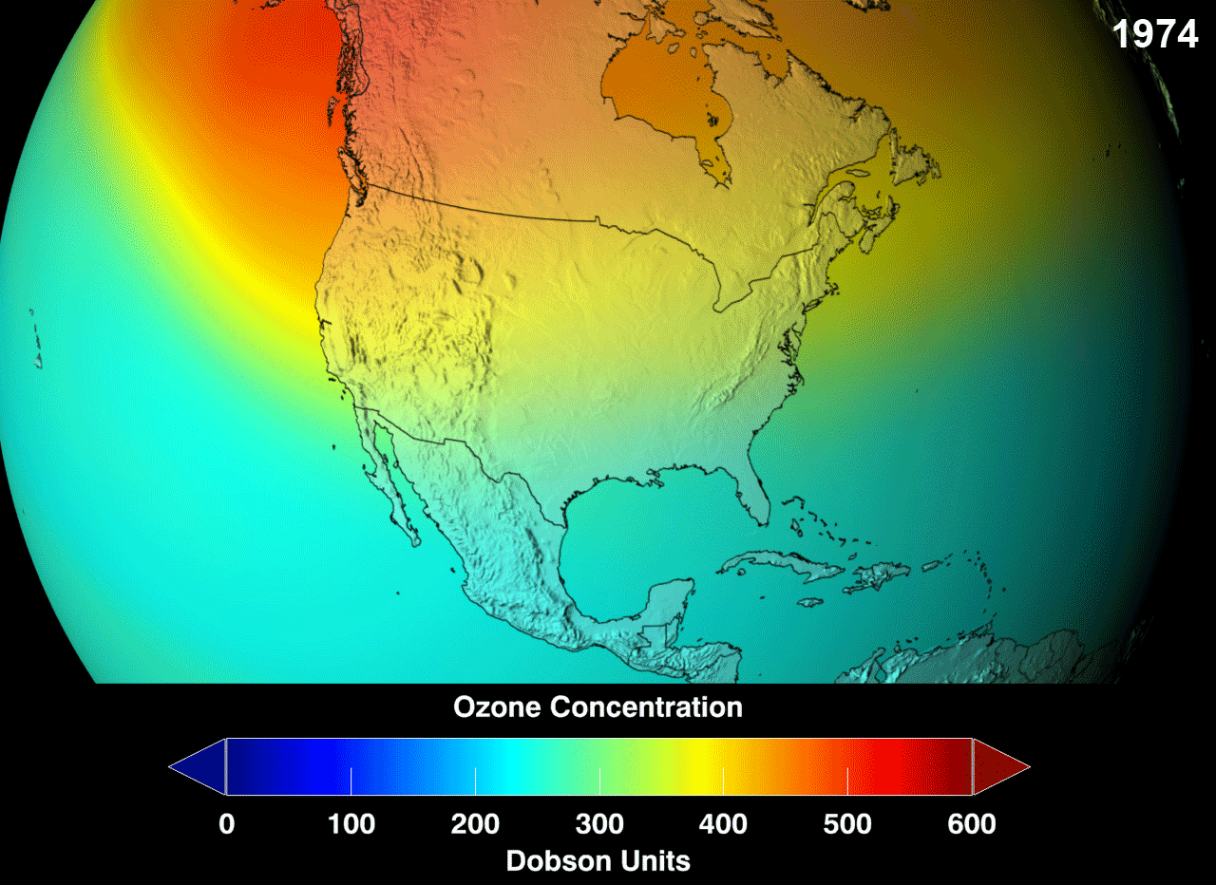
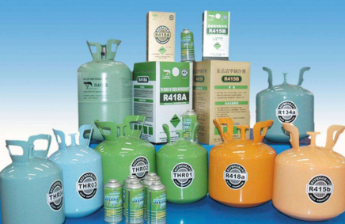

臭氧层空洞
Freon氟利昂

Slide 5
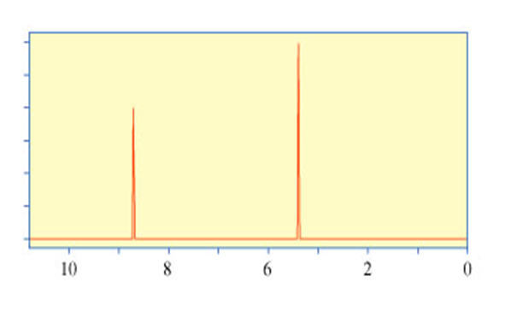
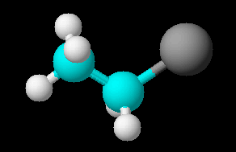
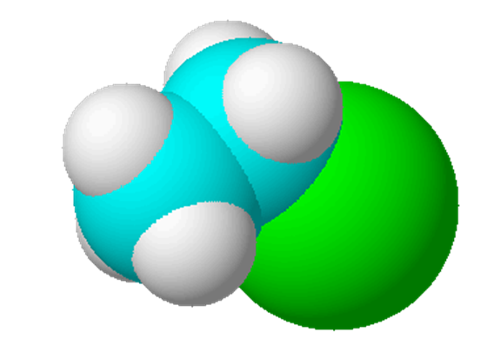
1卤代烃的结构
核磁共振氢谱
①分子式
C₂H₅Br
官能团：溴原子
H
H
②结构式
H—C—C—Br
H
H
③结构简式
CH₃CH₂Br 或 C₂H₅Br
④溴乙烷球棍模型
⑤溴乙烷比例模型

Slide 6
2卤代烃的分类
（1）根据分子中所含卤素的不同，可分为氟代烃、氯代烃、溴代烃、碘代烃。
（2）根据卤代烃分子中卤原子的数目不同
一卤代烃
二卤代烃
多卤代烃
（3）根据分子中烃基结构不同可分为饱和卤代烃、不饱和卤代烃和芳香卤代烃。
不饱和卤代烃
芳香卤代烃
饱和卤代烃

Slide 7
3卤代烃的物理性质
C₂H₅Br
（1）无色液体；
（2）难溶于水,
密度比水大；
(1.46g/mL)
（3）可溶于有机溶剂
（4）沸点38.4℃

Slide 8
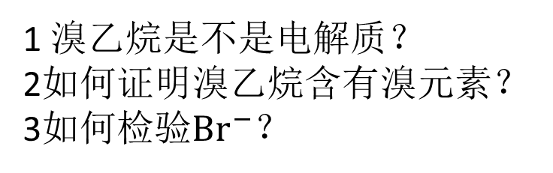
4卤代烃的化学性质
C₂H₅Br
1 溴乙烷是不是电解质？
2如何证明溴乙烷含有溴元素？
3如何检验${Br}^{−}$？
4.1卤代烃的水解反应

Slide 9
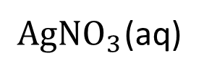

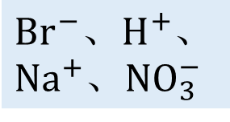
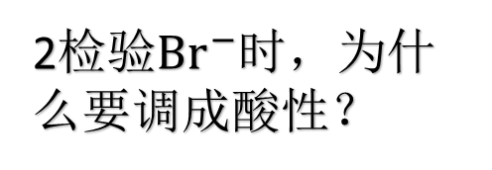


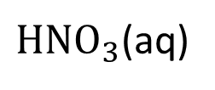

4卤代烃的化学性质
4.1卤代烃的水解反应
NaOH(aq)
${HNO}_{3}$(aq)
${AgNO}_{3}$(aq)
$$C_{2}H_{5}OH$$
$$C_{2}H_{5}OH$$
$$C_{2}H_{5}Br$$
加热
调成酸性
AgBr
沉淀
$${Br}^{−}、{OH}^{−}、{Na}^{+}$$
${Br}^{−}、H^{+}、{Na}^{+}$、${NO}_{3}^{−}$
1水做溶剂时，产物乙醇，如何检验？
2检验${Br}^{−}$时，为什么要调成酸性？

Slide 10
4卤代烃的化学性质
4.1卤代烃的水解反应
第一组练习

Slide 11
4卤代烃的化学性质
4.1卤代烃的水解反应
第二组练习
已知两个羟基连在同一个碳原子上不稳定，会脱水。

Slide 12
3卤代烃的化学性质
C₂H₅Br
1 将NaOH的水溶液换成醇溶液，从平衡移动的角度思考一下，？
2如何检验在此条件下的产物？
3.2卤代烃的消去反应

Slide 13


3卤代烃的化学性质
消去反应
在一定条件下从一个有机化合物分子中脱去一个或几个小分子生成不饱和化合物（含双键或三键）的反应。
3.2卤代烃的消去反应
NaOH(EtOH)
${HNO}_{3}$(aq)
${AgNO}_{3}$(aq)
$$C_{2}H_{5}Br$$
加热
$$C_{2}H_{4}$$
$$C_{2}H_{5}OH$$
$$C_{2}H_{5}OH$$
AgBr
调成酸性
沉淀
$${Br}^{−}、{OH}^{−}、{Na}^{+}$$
${Br}^{−}、H^{+}、{Na}^{+}$、${NO}_{3}^{−}$
HBr+NaOH=NaBr+H₂O

Slide 14
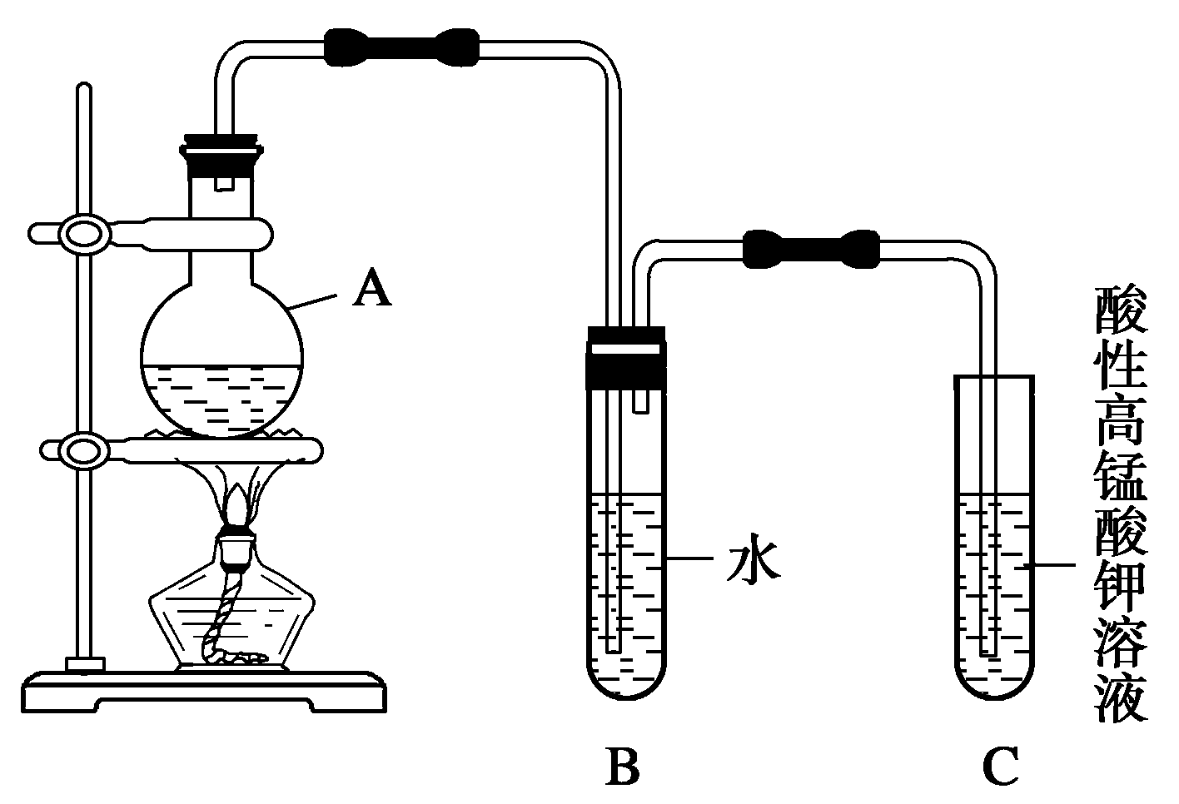
4卤代烃的化学性质
4.2卤代烃的消去反应
NaOH(EtOH)
${HNO}_{3}$(aq)
${AgNO}_{3}$(aq)
$$C_{2}H_{5}Br$$
加热
$$C_{2}H_{4}$$
$$C_{2}H_{5}OH$$
$$C_{2}H_{5}OH$$
AgBr
调成酸性
沉淀
$${Br}^{−}、{OH}^{−}、{Na}^{+}$$
${Br}^{−}、H^{+}、{Na}^{+}$、${NO}_{3}^{−}$
1乙醇做溶剂时，产物生成乙烯，能否直接将生成的气体通入酸性KMnO₄溶液，根据褪色现象进行判断？
2观察课本P42图2－18，装有水的试管有什么作用？
还有什么方法可以检验乙烯，是否还需要先除去乙醇？

Slide 15
4卤代烃的化学性质
4.2卤代烃的消去反应
第一组练习

Slide 16
4卤代烃的化学性质
4.2卤代烃的消去反应
第二组练习

Slide 17
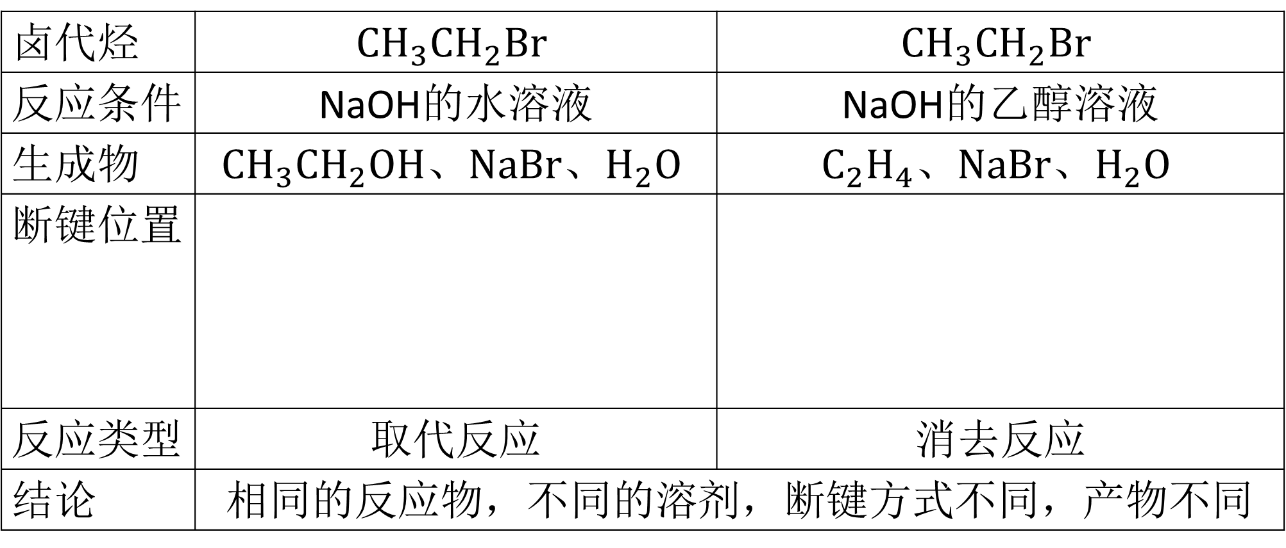
4卤代烃的化学性质
卤代烃的取代反应和消去反应的区别
卤代烃 | $${CH}_{3}{CH}_{2}Br$$ | $${CH}_{3}{CH}_{2}Br$$
反应条件 | NaOH的水溶液 | NaOH的乙醇溶液
生成物 | $${CH}_{3}{CH}_{2}OH、{NaBr、H}_{2}O$$ | $$C_{2}H_{4}、{NaBr、H}_{2}O$$
断键位置
反应类型 | 取代反应 | 消去反应
结论 | 相同的反应物，不同的溶剂，断键方式不同，产物不同

Slide 18
思考与练习
1下列哪些卤代烃可以发生消去反应？
③
①
②
④
⑤
⑥

Slide 19
思考与练习
2卤代烃中卤素原子的检验方法
说明有卤素原子
NaOH水溶液
过量HNO₃
AgNO₃溶液
卤代烃
有沉淀产生
取少量卤代烃样品于试管中
白色
Cl－
淡黄色
Br－
黄色
I－

Slide 20
思考与练习
3初级有机合成
1、以CH₃CH₂Br 为主要原料制备CH₂BrCH₂Br
2、由乙烯为主要原料来制

